Slide 1
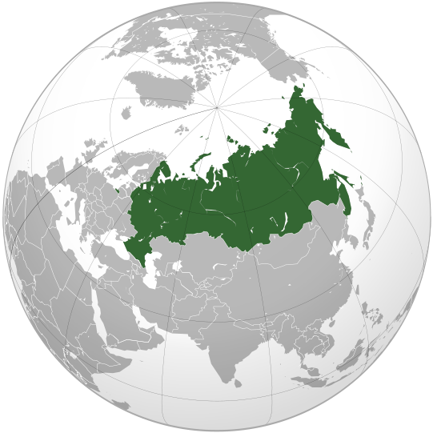
РОССИЯ – НАША РОДИНА

Slide 2
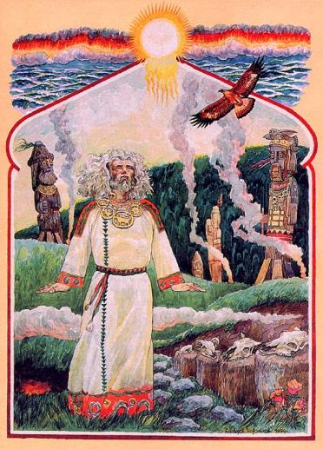
Откуда произошло слово “родина”?
Слово “родина” произошло от древнего слова “род”, которое обозначает группу людей, объединённых кровным родством.
Род — древнейшее славянское божество, творец вселенной, всего видимого и невидимого мира

Slide 3
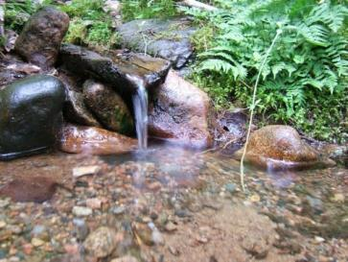
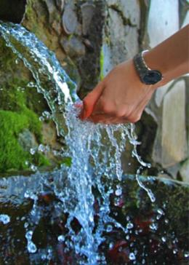
Приведите однокоренные слова слову «Родина».
родители, родиться, родной, родня, родственники,
родство, родимый, рождение, рождество, зарождение, народ, народный, природа, родник, родниковый, родинка, родословная…

Slide 4
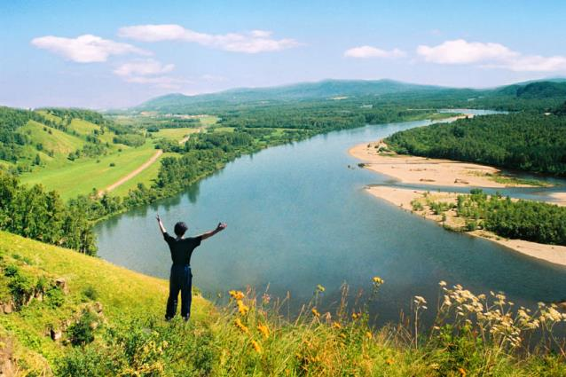
Что Родиной моей зовётся?
Себе я задаю вопрос.
Река, что за домами вьётся,
Иль куст кудрявых красных роз?
Вон та осенняя берёзка?
Или весенняя капель?
А может радуги полоска?
Или морозный зимний день?
Всё то, что с детства рядом было?
Но это станет всё пустяк
Без маминой заботы милой,
И без друзей мне все не так.
Так вот что Родиной зовётся!
Чтоб были рядышком всегда
Все, кто поддержит, улыбнётся,
Кому нужна и я сама!
А.В. Жигулин

Slide 5
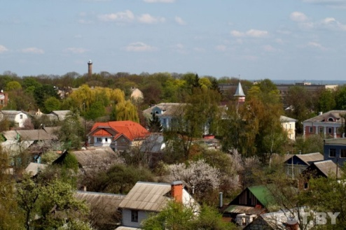
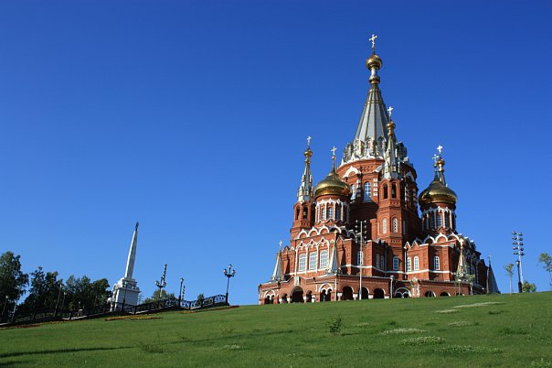
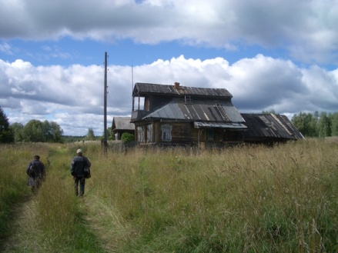
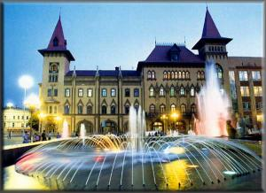
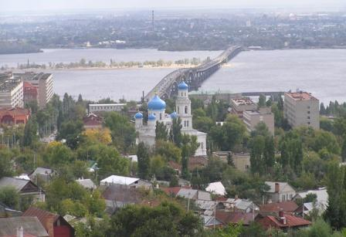
В большой стране у каждого человека есть свой маленький уголок – город, улица, дом, где он родился. Это его малая Родина.

Slide 6
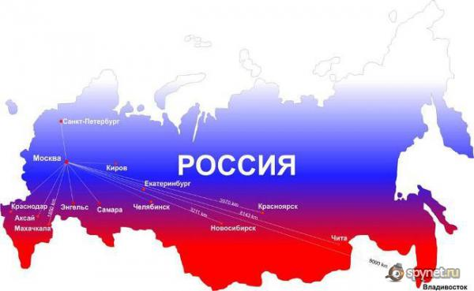
А как называется наша Родина?
Как называется столица нашего государства?
Какие ещё города России вы знаете?

Slide 7
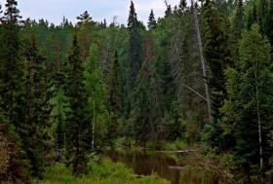
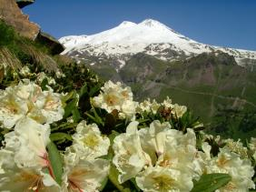
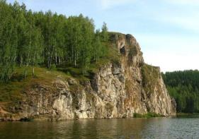
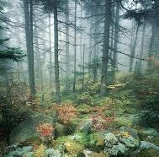
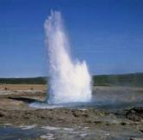
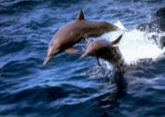
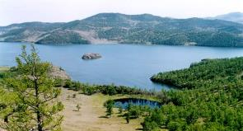
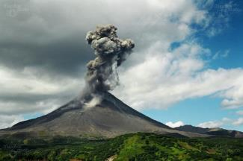
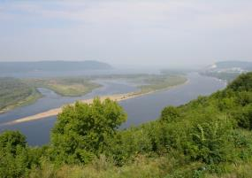
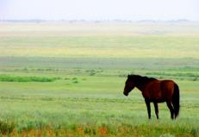
Россия уникальна.
И нет другой такой страны во всём мире!

Slide 8
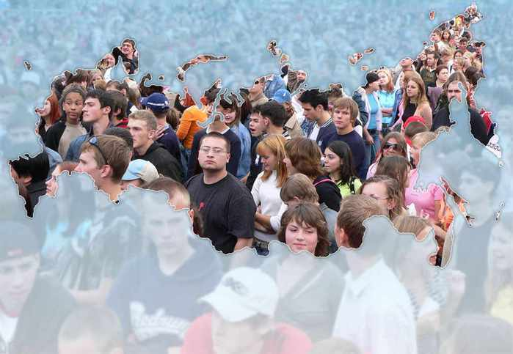
По данным последней переписи населения (2002 г.) в России проживает более 145 миллионов человек.
Ее населяют более 180 национальностей, народностей и этнических групп.

Slide 9
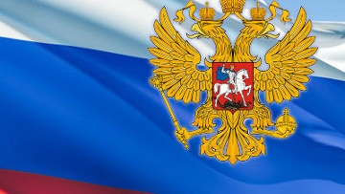
Государственные символы
флаг
гимн
герб

Slide 10
Флаг
прямоугольное полотнище из трёх равновеликих горизонтальных полос: верхней — белого, средней — синего и нижней — красного цвета.

Slide 11
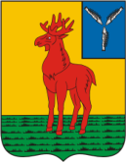
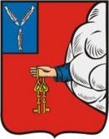
Герб
Герб — эмблема, отличительный знак, на котором изображаются предметы, символизирующие владельца герба (человека, сословие, род, город, страну и т. п.)

Slide 12
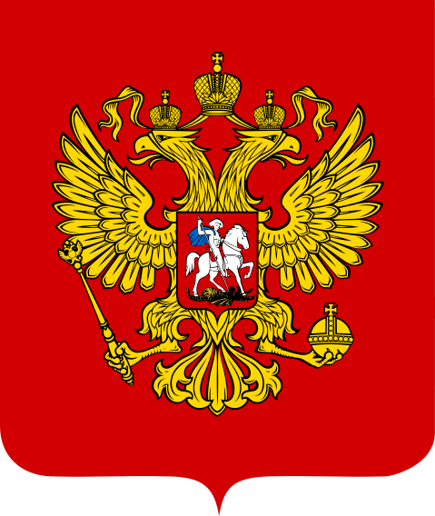
Герб
У России Величавой
На гербе орел двуглавый,
Чтоб на запад и восток
Он смотреть бы сразу мог.
Сильный, мудрый он и гордый.
Он – России дух свободный.
История российского герба

Slide 13
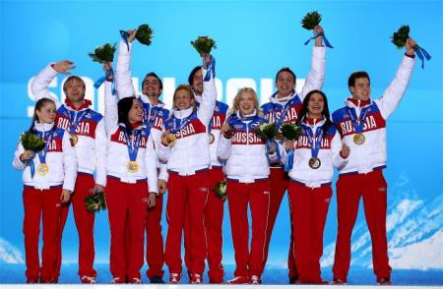
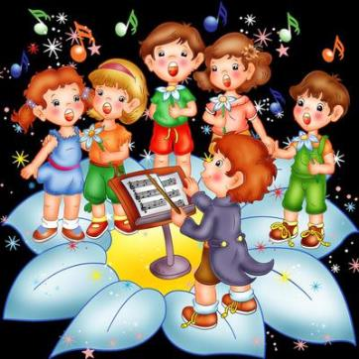
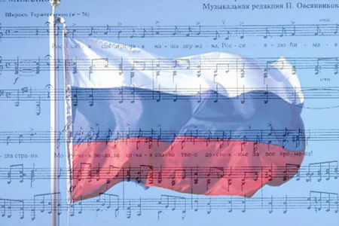
Гимн
ГИМН - (др.-греч. ὕμνος - хвалебная песнь) торжественная песня, восхваляющая и прославляющая кого-либо или что-либо.

Slide 14
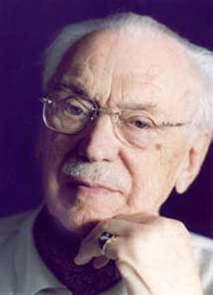
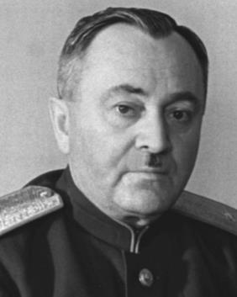

Slide 15
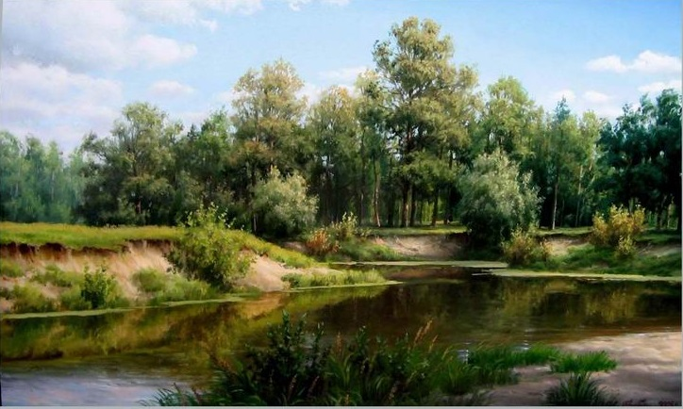
На свете много разных стран,
Но есть одна страна –
Её мы Родиной зовём,
А Родина – одна!

Slide 16
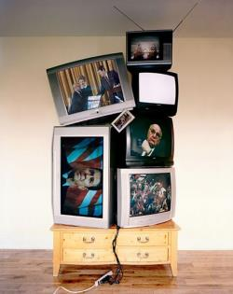
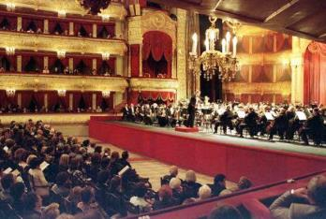
Мир, окружающий нас, бесконечен и многообразен.
материальный мир
духовный
мир
Вещи
Предметы
Явления природы
Знания
Информация
Отношения между людьми

Slide 17
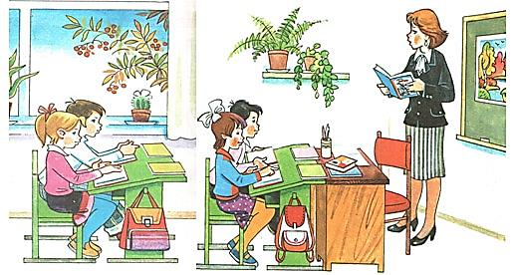
В школе вы знакомитесь с этим миром, изучая русский язык, иностранные языки, математику и информатику, литературу, искусство и многое другое. Этот мир еще называют миром культуры.

Slide 18
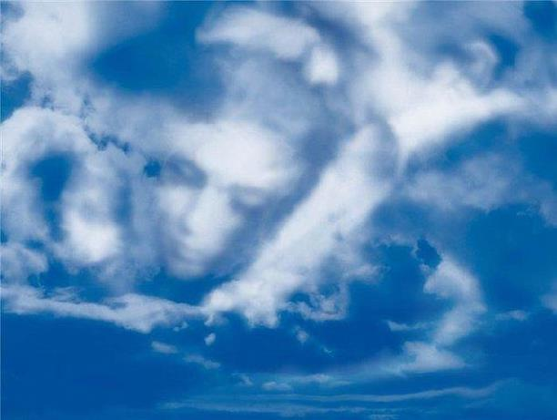
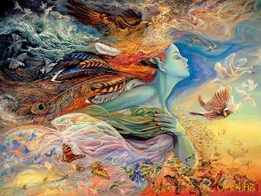
Не только человек находится в духовном мире, но и этот мир отражается в человеке и образует его внутренний мир, который почти все религии мира определяют как душу человека.

Slide 19
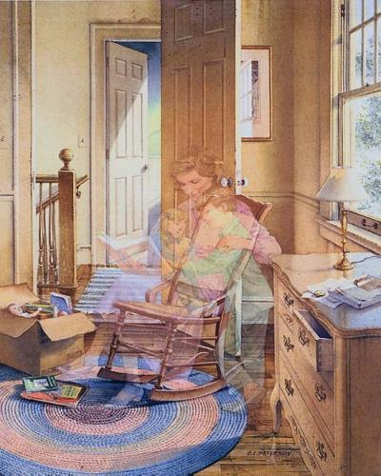
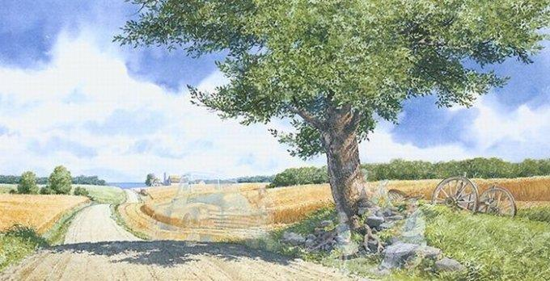
В этом внутреннем мире человека живут воспоминания, образы дорогих людей, все, во что он верит и к чему стремится.

Slide 20
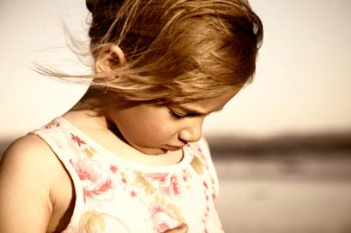
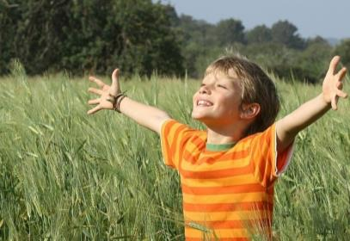
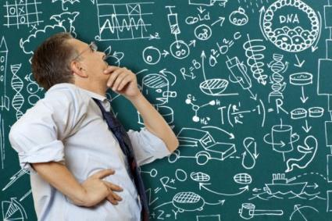
Человек в зависимости от состояния своего внутреннего мира может радоваться или печалится, быть спокойным или тревожным, создавать что-то новое и нужное людям или предаваться унынию и тоску.

Slide 21
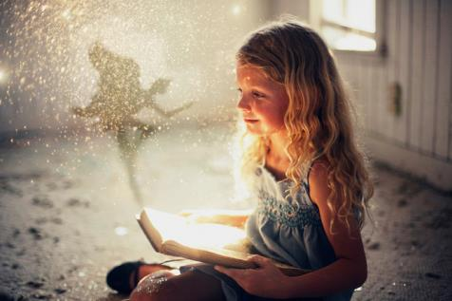
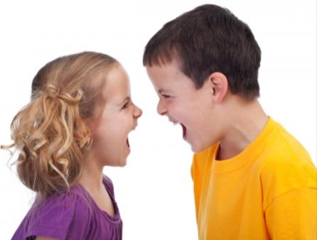
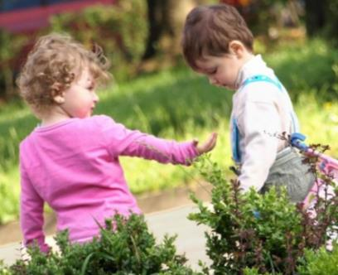
От чего это зависит?
От того, чем ты наполняешь свой внутренний мир и как строишь отношения с другими людьми.

Slide 22
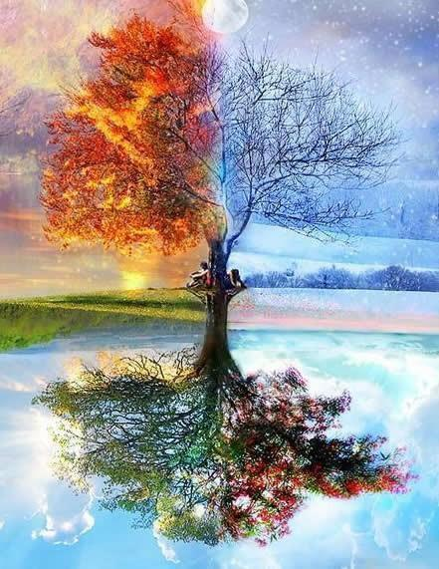
Как во внутреннем, так и во внешнем мире есть высокое и низкое, светлое и темное, красивое и безобразное, благоприятное для человека и опасное для него. Здесь есть добро и зло, любовь и ненависть, честь и бесчестие, милосердие и жестокость, правда и ложь.

Slide 23
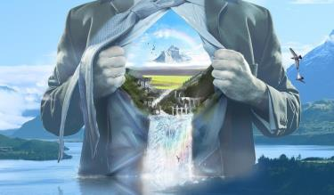
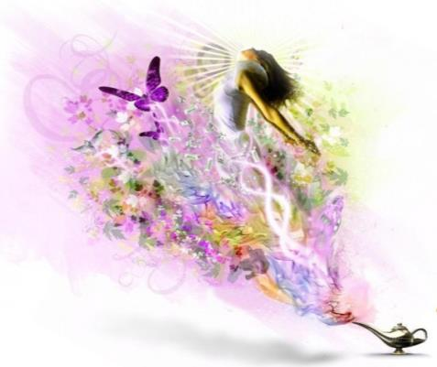
Человек вправе сам определять, что из этого выбрать, чем питать свою душу. И этот выбор никогда не бывает легким.
Как не разрушить свой внутренний мир?
Вы начали изучать предмет «Основы религиозной культурых культур и светской этики» для того, чтобы получить ответ на эти вопросы, важные для каждого человека.

Slide 24
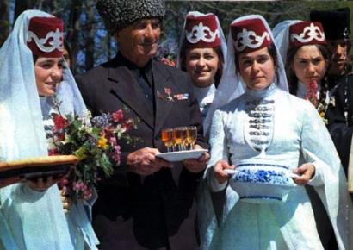
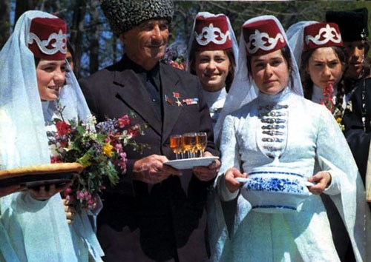
В духовном мире есть свои традиции. По ним жили наши предки.
Традиции – (от латинского traditio – передача) – то, что перешло от одного поколения к другому, что унаследовано от предшествующих поколений (идеи, взляды, образ действий, обычаи и т.п.)

Slide 25
Культурные традиции – это богатство нашей многонациональной страны.
Особое место среди них занимают религиозные культуры и морально-этические нормы.
В посёлке Старое Аракчино неподалёку от Казани находится необычное здание - Храм всех религий (другое название - Вселенский храм), построенный Ильдаром Хановым.

Slide 26
Все культурные традиции основаны на таких вечных ценностях, как добро, честь, справедливость, милосердие.
Если человек следует им он не заблудится в сложном мире, сможет отличить хорошее от плохого, узнает, как сделать свой внутренний мир чистым, светлым и радостным.

Slide 27
В нашей стране живут люди, которые знают и бережно хранят разные традиции. Они нередко говорят на разных языках, но хорошо понимают друг друга и все вместе составляют одну дружную семью народов России.

Slide 28
И в этой семье мы уважительно и бережно относимся к каждой традиции. Мы все разные, но мы все вместе живем, трудимся, учимся и гордимся своей Родиной.

Slide 29
ЗАДАНИЕ
Нарисовать герб своей семьи.
Посоветуйтесь с родителями и назовите несколько традиций, принятых в вашей семье.

